Slide 1

INTRODUÇÃO ORIENTAÇÃO A OBJETOS
Renan Lessa
http://github.com/renanlessa
renanlessa@gmail.com
Notes:
Escrito em 13/11/2014

Slide 2
Motivação
Orientação a objetos é uma maneira de programar que ajuda na organização e resolve muitos problemas enfrentados pela programação procedural;
Programadores iniciantes costumam visualizar variáveis como elementos isolados em um sistema de computador;
Por exemplo, digamos que um programa deva representar a carteira de estudante dos alunos da Flexxo, onde essa identificação seja composta pelo nome e pelo número da matrícula;

Slide 3
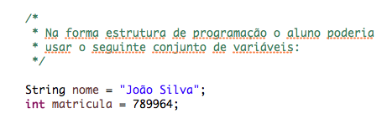
Motivação

Slide 4
Motivação
Apesar de simples, a forma de representação de dados acima permite grandes erros
Se quisermos representar informações sobre um número maior de alunos, teremos que declarar muitas outras variáveis;

Slide 5
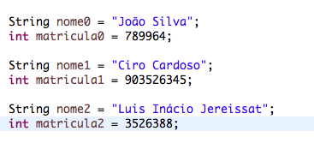
Motivação

Slide 6
Motivação
E se a quantidade de alunos for muito superior, de que forma armazenaremos e como manipularemos estes dados?
Ainda usando programação estruturada uma forma um pouco melhor de representação dos dados seria o uso de informações indexadas em arrays;

Slide 7
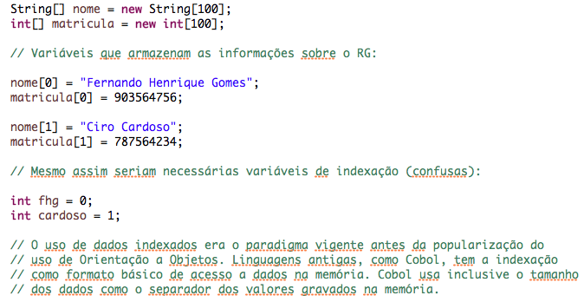
Motivação

Slide 8
Motivação
A representação feita pelos tipos de dados, ou seja, o nome é uma variável String e o número da matricula é uma variável do tipo inteiro. Não há nada no código que os vincule a uma carteira de estudante;
Porém a nível conceitual existe uma associação entre as variáveis nome e matricula. Elas fazem parte do mesmo “objeto”, nesse exemplo uma carteira de estudante;

Slide 9
Motivação
No final dos anos setenta, com a popularização dos computadores pessoais e o aumento da presença da informática em nossa sociedade, pesquisadores começaram a notar a necessidade de representar os dados de forma mais fiel à forma como eles eram definidos em cada problema. Ou seja, uma carteira de estudante deveria ter um tipo de dado que representasse a sua estrutura, tal qual ela era conceituada no mundo real (e não um conjunto de variáveis alocadas na memória).
Então surgiu a Orientação a Objeto;

Slide 10
Tipos agregados de dados
A maioria das linguagens de programação suporta o conceito de variáveis tipadas, ou seja, uma variável poder do tipo int, double, char, etc. Embora essas linguagens possuam um bom número de tipos pré-definidos seria mais interessante que o programador pudesse definir seus próprios tipos de dados, como por exemplo, o tipo “carteira de estudante”.
Essa questão é resolvida através da implementação de Tipos Agregados de Dados.
Dados agregados são tipos de dados definidos pelo programador no código-fonte de um sistema. Uma vez que um tipo de dado agregado tenha sido definido pelo programador, ele pode ser usado normalmente para declarar variáveis.

Slide 11
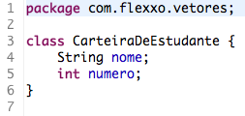
Tipos agregados de dados
Em Java, os tipos agregados de dados são definidos através da palavra reservada class

Slide 12
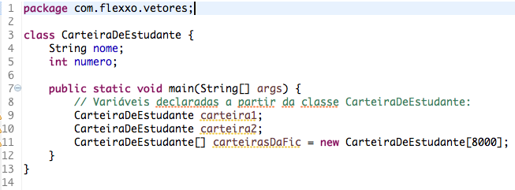
Tipos agregados de dados
A partir do momento que um programador definiu um tipo agregado de dados, ele pode declarar variáveis desse tipo utilizando o nome da classe como o tipo da variável;

Slide 13
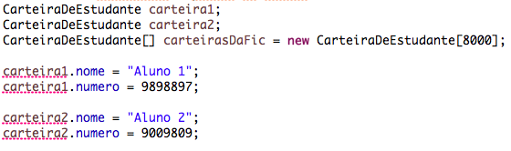
Tipos agregados de dados
As partes integrantes de um tipo agregado de dados pode ser acessadas através do operador ponto (.)

Slide 14
Tipos agregados de dados
Na terminologia de Orientação a Objetos, chamamos os elementos que compõe uma classe de membros dessa classe.
No nosso exemplo as variáveis nome e numero são chamadas de membros da classe CarteiraDeEstudante.
Além disso quando criamos uma instância de um tipo agregado de dados, chamamos essa instância de objeto.

Slide 15
Criando Objetos
Quando declaramos variáveis de um tipo primitivo de dados (boolean, byte, short, long, int, char…etc) o interpretador Java aloca um espaço na mémoria para essa variável. Quando declaramos uma variável de um tipo de dados definido pelo programador (ou API do Java), o espaço de memória necessário para alocar o valor dessa variável não é alocado imediatamente.
De fato uma variável declarada a partir da definição de uma classe não representa a informação propriamente dia, mas sim uma referência à informação.

Slide 16
Criando Objetos
Para que possamos utilizar uma variável declarada a partir de uma classe, devemos alocar o espaço de memória necessário para guardar as informações referenciadas por essa variável. Em orientação a objetos dizemos que é necessário criar uma instância de uma classe. Isso é feito em Java pela palavra reservada new

Slide 17
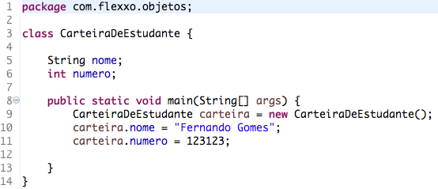
Criando Objetos

Slide 18
Alocação de Memória
Quando declaramos uma variável do tipo de uma classe, a JVM apenas aloca o espaço necessário para armazenar o endereço dessa referência. Quando o objeto é criado o atribuído a essa variável, através do comand new, é que a máquina virtual aloca o espaço necessário para armazenar os valores dos membros do objeto.

Slide 19
Alocação de Memória
No nosso exemplo a declaração da variável carteira gera alocação de um espaço
Carteira
????????

Slide 20
Alocação de Memória
Após declarar a variável, a construção do objeto força a alocação do espaço ocupado pelas informações da classe CarteiraDeEstudante
carteira
????????
nome
“”
numero
0

Slide 21
Alocação de Memória
Finalmente quando atribuimos o objeto a variável “carteira” é criada a referência ao objeto recém construido:
CarteiraDeEstudante carteira;
carteira = new CarteiraDeEstudante();
carteira
CarteiraDeEstudante@123123
nome
“”
numero
0

Slide 22
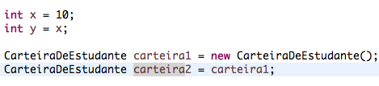
Atribuição de referências
Java trata as variáveis declaradas a partir de uma classe como referências, ou seja, passamos a chamar essas variáveis apenas como referências a uma determinada classe;

Slide 23
Atribuição de referências
As variáveis do tipo int mesmo uma copiando o valor da outra continuam independentes;
Já as variáveis carteira1 e carteira2 o comportamento é diferente. Quando instanciamos a variável carteira1, um objeto da classe CarteiraDeEstudante é alocado na memória. Quando atribuímos o conteúdo dessa variável a carteira2, não estamos criando um novo objeto, mas sim copiando o endereço do objeto referenciado pela variável carteira1.

Slide 24
Passagem de Valor
Todos os argumentos em Java são passados por valor, ou seja, o valor original do argumento não será modificado após o retorno do método. Quando a instância de uma classe é usada como argumento de um método, o valor que está sendo passado ao método é a referência a esse objeto – o valor dos atributos desse objeto podem ser modificados no método invocado, mas a referência a esse objeto não.

Slide 25
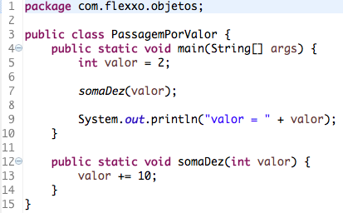
Passagem de Valor

Slide 26
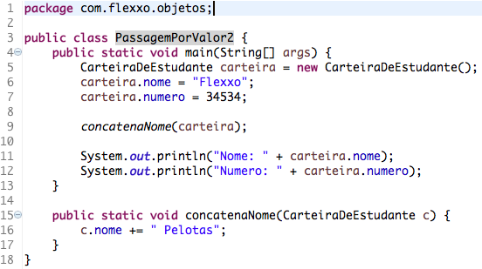
Passagem de Valor

Slide 27
Construtores
Quando declaramos uma variável de um tipo abstrato de dado, uma classe, estamos apenas criando uma referência a um objeto dessa classe. Esse objeto só passará a existir quando o comando new for interpretado pela JVM. Esse comando instancia um objeto a partir do construtor definido para a classe em questão.

Slide 28
Construtores
A instanciação em java obedece o seguinte roteiro:
O espaço para o novo objeto é alocado na memória da máquina virtual e inicializado com valores padrão;
A seguir é executada a inicializacão explicita dos membros do objeto, caso essa inicialização faça parte do código da classe desse objeto;
Finalmente, o construtor da classe é executado;

Slide 29
Construtores
Quando não declaramos nenhum construtor para uma classe, o interpretador da JVM considera um construtor padrão, onde todos os membros dos objetos criados serão inicializados com seus respectivos valores padrão.

Slide 30
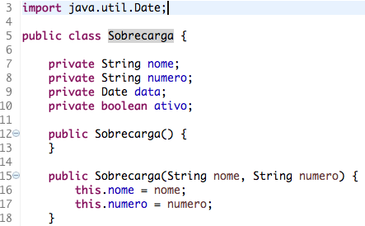
Construtores

Slide 31
Encapsulamento e sobrecarga de métodos
Controle sobre a acessibilidade dos membros de uma classe e a implementação de classes com comportamento dinâmico através da sobrecarga de métodos.

Slide 32
Acessibilidade dos membros de uma classe
Veja o exemplo da classe Avaliacao. Quando instanciamos um objeto da classe Avaliacao, seus membros podem ser acessados por quaisquer outros objetos na JVM. Isso é definido pelo modificar public que antecede a declaração desses membros.

Slide 33
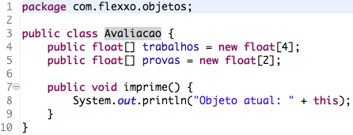
Acessibilidade dos membros de uma classe

Slide 34
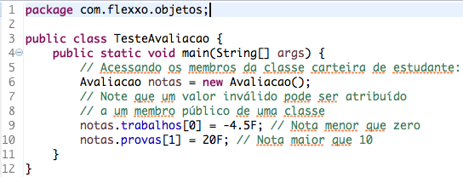
Acessibilidade dos membros de uma classe

Slide 35
Acessibilidade dos membros de uma classe
Algumas vezes precisamos evitar que valores inválidos ou comportamentos inválidos sejam atribuídos aos membros de uma classe. No exemplo uma nota jamais poderia ser negativa ou maior que dez. Como os membros da classe Avaliacao são todos públicos, a consistência dos objetos é muito frágil.

Slide 36
Acessibilidade dos membros de uma classe
Para contornar isso, a Orientação a Objetos define outras formas de acessibilidade aos membros de uma classe, através dos modificadores final, protected, e private. Através desses modificadores, o programador pode encapsular os membros de uma classe, de forma a garantir a sua consistência

Slide 37
Acessibilidade dos membros de uma classe
Público / public
É acessível por qualquer objeto instanciado na máquina virtual. Normalmente declaramos públicos apenas alguns métodos de uma classe. Os membros variáveis são todos declarados privados, salvo raras exceções.

Slide 38
Acessibilidade dos membros de uma classe
Privado / private
É acessível somente por métodos da própria classe onde o membro foi declarado.

Slide 39
Acessibilidade dos membros de uma classe
Protegido / protected
É acessível somente por métodos de subclasses da classe onde o membro foi declarado ou da própria classe onde o membro foi declarado.

Slide 40
Acessibilidade dos membros de uma classe
Constante / final
Um membro declarado com o modificador final não pode ter a sua definição modificada por nenhum objeto, nem mesmo um objeto da classe onde o membro foi definido. Dizemos que um membro final é uma constante. No caso de herança, uma subclasse não pode sobrecarregar um método declarado como final na superclasse.

Slide 41
Encapsulamento
O acesso exclusivo por métodos aos membros variáveis de uma classe e a implementação de verificação de consistência nesses métodos formam o conceito de encapsulamento.
Encapsulamento é a garantia que os objetos de uma classe sempre serão consistentes quanto aos valores e comportamento esperados para esse objeto. O nome vem da ideia de que o objeto é protegido por uma cápsula, acessível somente através de métodos que possuem um controle rígido de consistência.

Slide 42
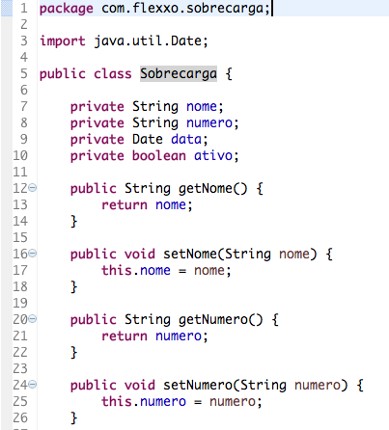
Encapsulamento

Slide 43
Sobrecarga de métodos
Cirtérios
A lista de argumentos deve ser diferente o suficiente para evitar a ambiguidade entre os métodos.
O tipo de retorno dos métodos pode ser diferente, mas não basta para que seja caracterizada a sobrecarga. A lista de argumentos deve apresentar alguma diferença, como número de argumentos ou o tipo desses argumentos.

Slide 44
Sobrecarga de métodos
Algumas vezes, um problema pode exigir que uma classe permita que uma mesma operação seja aplicada a diversos tipos de dados. Por exemplo: suponha que você esteja implementando uma classe chamada Matematica , com o intuito de prover as quatro operações aritméticas. Note que as operações podem ser aplicadas a números inteiros ou fracinários, e seria tedioso para o programador ficar diferenciando os métodos para cada tipo de argumento.

Slide 45
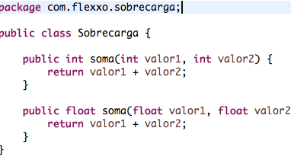
Sobrecarga de métodos

